Slide 1
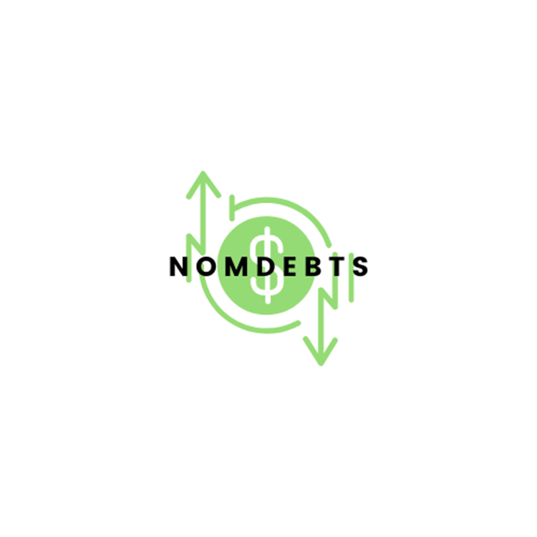
NOMDEBTS
Tu control financiero simple y accesible
Sebastián Chávez y Luis rivera

Slide 2

PROBLEMATICA
En el contexto nacional, un alto porcentaje de personas presenta dificultades para gestionar adecuadamente sus finanzas debido a:
Principales problemas detectados
  Falta de herramientas simples y adaptadas a usuarios sin conocimientos financieros.
  Dependencia de apps bancarias complejas o poco intuitivas.
  Ausencia de alertas que adviertan sobre sobreendeudamiento.
  Baja capacidad de visualizar patrones de consumo o gastos ocultos.

Slide 3

¿NUESTRA SOLUCION? NOMDEBTS
NomDebts es una aplicación móvil que permite:
  Registrar ingresos y gastos de forma simple y rápida.
  Clasificar movimientos por categoría.
  Visualizar reportes gráficos de consumo.
  Exportar datos financieros a Excel/PDF.
Beneficios
  Mejora el control financiero diario.
  Ofrece información clara para la toma de decisiones.
  Reduce el riesgo de sobreendeudamiento.

Slide 4

RELEVANCIA DEL PROYECTO
  Contribuye a la educación financiera en públicos que carecen de herramientas comprensibles.
  Tiene alto potencial de adopción, especialmente en estudiantes y trabajadores jóvenes.
  Se alinea con competencias disciplinares de ingeniería:
  Desarrollo móvil.
  Modelado de datos.
  Gestión de proyectos tecnológicos.

Slide 5

OBJETIVOS
Objetivo General
Desarrollar una aplicación móvil capaz de gestionar ingresos y gastos de forma sencilla, visual y accesible.
Objetivos Específicos
  Diseñar una interfaz intuitiva y centrada en el usuario.
  Implementar una base de datos local para persistencia.
  Incorporar reportes gráficos y estadísticas financieras.
  Integrar notificaciones y alertas preventivas.
  Validar la app mediante pruebas de usabilidad.

Slide 6
CASOS DE USO
REGISTRAR UN GASTO
REGISTRAR UN GASTO
  Actor: Usuario
  Descripción: Permite crear un recordatorio de pago con información básica.
  Flujo principal:
  El usuario accede al apartado “Recordatorios”.
  Selecciona el signo “+” en la esquina superior derecha
  Ingresa un título.
  (Opcional) Ingresa una descripción.
  Ingresa el monto a pagar.
  Selecciona la fecha del pago.
  crea el recordatorio.
  El sistema almacena la información y actualiza la lista de recordatorios.
  Resultado: El recordatorio queda registrado y disponible para generar alertas futuras.
  Actor: Usuario
  Descripción: Permite ingresar un gasto dentro de una categoría definida.
  flujo principal:
  El usuario accede a “Registrar gasto”.
  Ingresa monto, categoría, fecha y descripción.
  Guarda el registro.
  El sistema actualiza el presupuesto mensual y estadísticas.
  Se muestra confirmación.
  Resultado: El gasto queda almacenado y visible en los reportes.

Slide 7

ARQUITECTURA DEL PROYECTO
Frontend
  Framework: Ionic / Angular.
  Rol: interfaz gráfica, navegación, entrada de datos, visualización de reportes.
  Comunicación con backend mediante HTTP requests (REST).
Backend
  Tecnología: Flask (Python).
  Función principal: implementar los servicios REST que procesan la lógica de negocio.
  Responsabilidades del Backend
  Validación de datos.
  Gestión de ingresos y gastos (CRUD).
  Cálculo de presupuestos y alertas.
  Construcción de reportes estadísticos.
Base de Datos
  Motor: MySQL.
  Modelo relacional basado en tablas: usuarios, ingresos, gastos, categorías, presupuestos.
  Seguridad mediante integridad referencial (FK) y restricciones.
Herramienta Visual
MySQL Workbench: se utiliza para
  diseño del modelo entidad-relación,
  creación de tablas,
  consultas SQL
  validación estructural.

Slide 8

METODOLOGÍA DE TRABAJO – SCRUM
Metodología utilizada: SCRUM, con sprints semanales y entregas incrementales.
Etapas Ejecutadas (Todas Completadas):
  Sprint 1: Requisitos y prototipado (mockups).
  Sprint 2: Arquitectura y modelo de datos (MySQL + Flask).
  Sprint 3: CRUD de ingresos y gastos.
  Sprint 4: Recordatorios y alertas.
  Sprint 5: Reportes y gráficos.
  Sprint 6: Exportación a Excel/PDF.
  Sprint 7: Pruebas de usabilidad y mejoras finales.
Etapa Pendiente:
  Video demostrativo del funcionamiento completo.

Slide 9
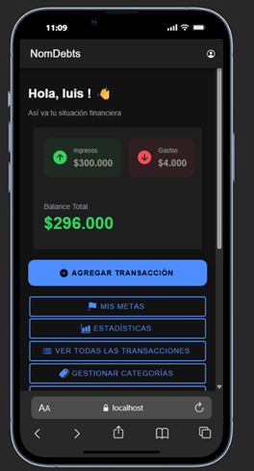
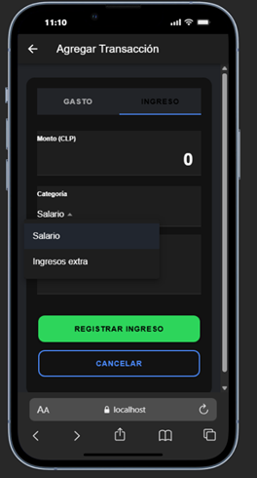
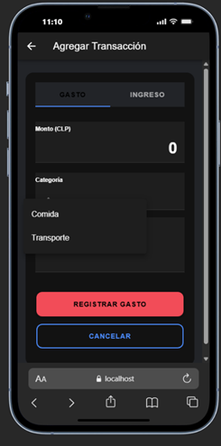
EVIDENCIAS

Slide 10
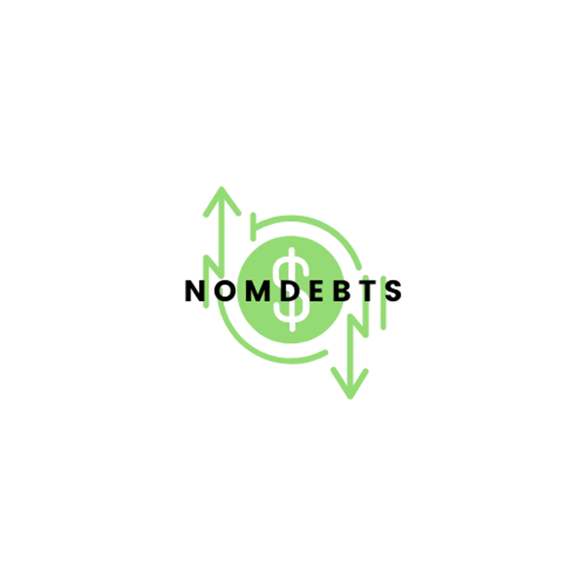
CONCLUSION
NomDebts se presenta como una solución tecnológica sólida y pertinente, desarrollada bajo estándares disciplinarios propios de la ingeniería en informática. El proyecto logró integrar de manera efectiva componentes de frontend, backend y base de datos, aplicando una arquitectura clara y un proceso de trabajo ágil mediante SCRUM.
El desarrollo alcanzó un producto funcional capaz de registrar y analizar información financiera, generar reportes, manejar recordatorios y entregar herramientas concretas para la planificación económica personal. De esta manera, el proyecto cumple con sus objetivos, demuestra viabilidad técnica y aporta valor real a usuarios que requieren una plataforma intuitiva y confiable para gestionar sus finanzas.
Con NomDebts buscamos apoyar a chilenos y chilenas comunes y corrientes, como tú y como nosotros, entregándoles una herramienta simple, clara y accesible que facilite sus decisiones financieras del día a día. Nuestra meta es ayudar a construir un futuro más organizado, más consciente y, sobre todo, más libre de deudas.

